Slide 1



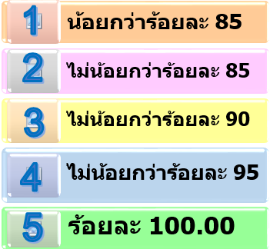
ระบบแจ้งเตือนการเบิกจ่ายงบประมาณ พ.ศ. 2564
😊 SK-WARNING
💢 ข้อมูล ณ วันที่ 30 ก.ย. 2564
เป้าหมายตัวชี้วัดคำรับรอง/ผลการเบิกจ่ายงบประมาณ
เป้าหมายตัวชี้วัดคำรับรอง
99.99
ผลเบิกจ่าย
ค่าคะแนน
STRONG Together
พัฒนาชุมชนจังหวัดสมุทรสาคร

Slide 2
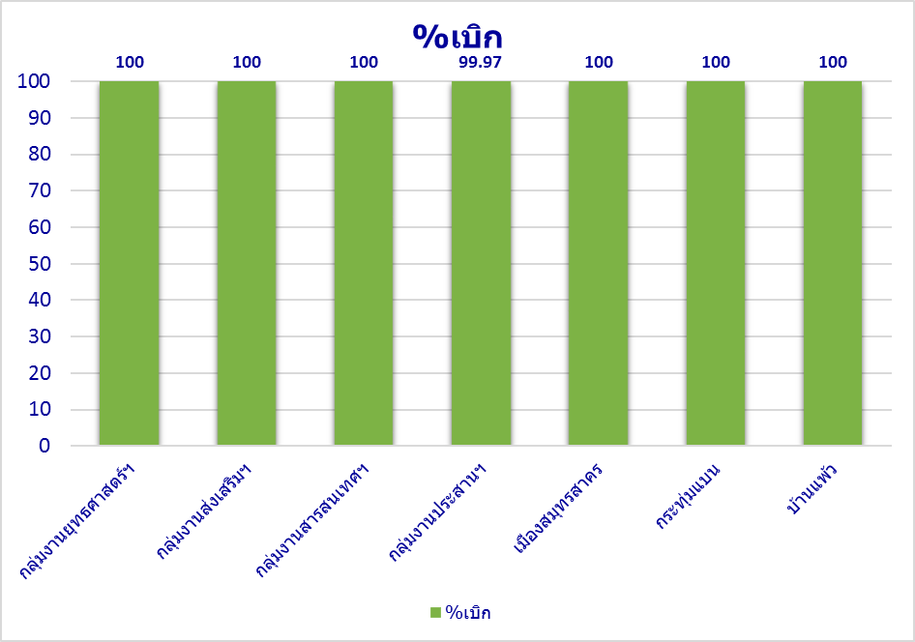
ระบบแจ้งเตือนการเบิกจ่ายงบประมาณ พ.ศ. 2564
😊 SK-WARNING
💢 ข้อมูล ณ วันที่ 30 ก.ย. 2564
ผลการเบิกจ่ายรวม : งบประมาณปี พ.ศ. 2564 ไตรมาส 1-4
งบบริหาร + งบแผนงานโครงการตามแผนปฏิบัติราชการ พช.
ที่ | หน่วยงาน | งบประมาณ | เบิกจ่าย/PO | %เบิก | คงเหลือ
1 | กลุ่มงานยุทธศาสตร์ฯ | 205,670.00 | 205,670.00 | 100.00 | 0.00
2 | กลุ่มงานส่งเสริมฯ | 1,468,118.70 | 1,468,118.70 | 100.00 | 0.00
3 | กลุ่มงานสารสนเทศฯ | 44,150.00 | 44,150.00 | 100.00 | 0.00
4 | กลุ่มงานประสานฯ | 2,451,335.05 | 2,451,335.05 | 99.97 | 634.42
5 | เมืองสมุทรสาคร | 1,974,780.00 | 1,974,780.00 | 100.00 | 0.00
6 | กระทุ่มแบน | 1,524,665.00 | 1,524,665.00 | 100.00 | 0.00
7 | บ้านแพ้ว | 1,114,579.42 | 1,114,579.42 | 100.00 | 0.00
 | รวม | 8,783,298.17 | 8,782,663.75 | 99.99 | 634.42
STRONG Together
พัฒนาชุมชนจังหวัดสมุทรสาคร

Slide 3
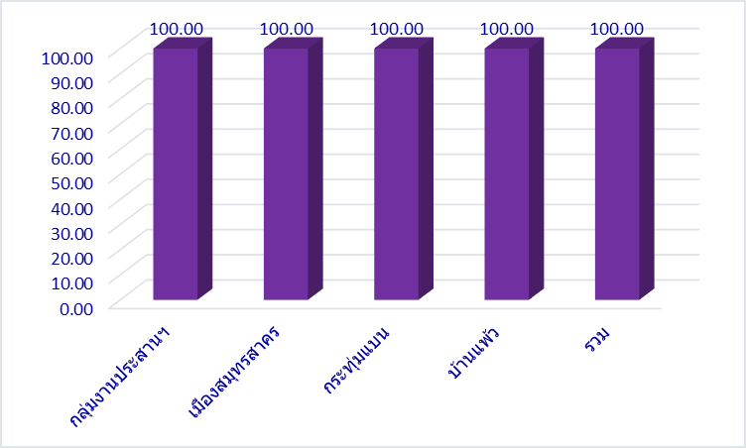
ระบบแจ้งเตือนการเบิกจ่ายงบประมาณ พ.ศ. 2564
😊 SK-WARNING
💢 ข้อมูล ณ วันที่ 30 ก.ย. 2564
ผลการเบิกจ่ายงบประมาณ พ.ศ. 2564 ไตรมาส 1-4 :
งบบริหาร ➤ ค่าวัสดุสำนักงาน/วัสดุคอมพิวเตอร์
หน่วยเบิก | งบประมาณ | เบิกจ่าย | เบิกได้% | คงเหลือ
กลุ่มงานประสานฯ | 59,650.00 | 59,650.00 | 100.00 | 0
เมืองสมุทรสาคร | 19,075.00 | 19,075.00 | 100.00 | 0
กระทุ่มแบน | 18,575.00 | 18,575.00 | 100.00 | 0
บ้านแพ้ว | 16,075.00 | 16,075.00 | 100.00 | 0
รวม | 113,375.00 | 113,375.00 | 100.00 | 0.00
STRONG Together
พัฒนาชุมชนจังหวัดสมุทรสาคร

Slide 4
ระบบแจ้งเตือนการเบิกจ่ายงบประมาณ พ.ศ. 2564
😊 SK-WARNING
💢 ข้อมูล ณ วันที่ 30 ก.ย. 2564
ผลการเบิกจ่ายงบประมาณ พ.ศ. 2564 ไตรมาส 1-4 :
งบบริหาร ➤ ค่าซ่อมแซมครุภัณฑ์สำนักงาน/ยานพาหนะ
อำเภอ | งบประมาณ | เบิกจ่าย | %เบิก | คงเหลือ
กลุ่มงานประสานฯ | 40,590.20 | 40,590.20 | 100.00 | -
เมืองสมุทรสาคร | 13,120.00 | 13,120.00 | 100.00 | -
กระทุ่มแบน | 21,100.00 | 21,100 | 100.00 | -
บ้านแพ้ว | 26,350.00 | 26,350.00 | 100.00 | -
รวม | 101,160.20 | 101,160.20 | 100.00 | 100.00
STRONG Together
พัฒนาชุมชนจังหวัดสมุทรสาคร

Slide 5
ระบบแจ้งเตือนการเบิกจ่ายงบประมาณ พ.ศ. 2564
😊 SK-WARNING
💢 ข้อมูล ณ วันที่ 30 ก.ย. 2564
ผลการเบิกจ่ายงบประมาณ พ.ศ. 2564 ไตรมาส 1-4 :
งบบริหาร ➤ ค่าน้ำมันเชื้อเพลิง
หน่วยเบิก | งบประมาณ | เบิกจ่าย | เบิกได้% | คงเหลือ
กลุ่มงานประสานฯ | 32,057.36 | 32,057.36 | 100.00 | -
เมืองสมุทรสาคร | 14,300.00 | 14,300.00 | 100.00 | -
กระทุ่มแบน | 8,900.00 | 8,900.00 | 100.00 | -
บ้านแพ้ว | 10,550.00 | 10,550.00 | 100.00 | -
รวม | 65,807.36 | 65,807.36 | 100.00 | -
STRONG Together
พัฒนาชุมชนจังหวัดสมุทรสาคร

Slide 6
ระบบแจ้งเตือนการเบิกจ่ายงบประมาณ พ.ศ. 2564
😊 SK-WARNING
💢 ข้อมูล ณ วันที่ 30 ก.ย. 2564
ผลการเบิกจ่ายงบประมาณ พ.ศ. 2564 ไตรมาส 1-4 :
งบบริหาร ➤ ค่าสาธารณูปโภค
หน่วยเบิก | งบประมาณ | เบิกจ่าย | %เบิก | คงเหลือ
กลุ่มงานประสานฯ | 159,322.64 | 159,322.64 | 100.00 | 0
เมืองสมุทรสาคร | 17,000.00 | 17,000.00 | 100.00 | 0
กระทุ่มแบน | 17,250.00 | 17,250.00 | 100.00 | 0
บ้านแพ้ว | 18,000.00 | 18,000.00 | 100.00 | 0
รวม | 211,600.00 | 187,658.64 | 88.69 | 23,941.36
STRONG Together
พัฒนาชุมชนจังหวัดสมุทรสาคร

Slide 7
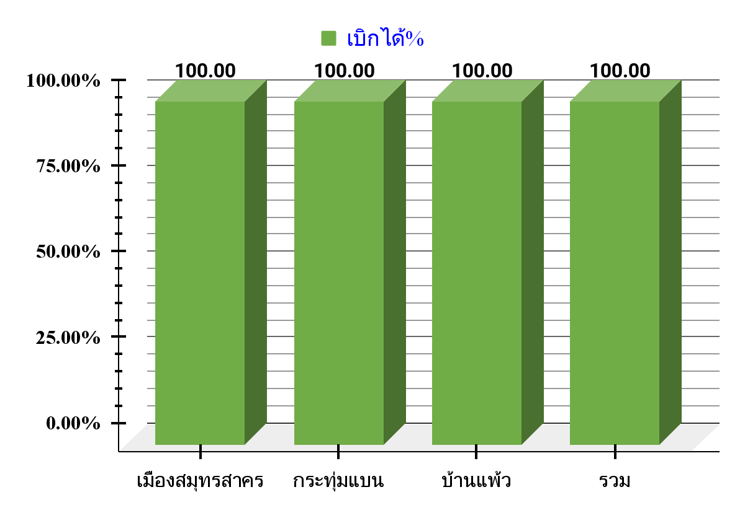
ระบบแจ้งเตือนการเบิกจ่ายงบประมาณ พ.ศ. 2564
😊 SK-WARNING
💢 ข้อมูล ณ วันที่ 30 ก.ย. 2564
ผลการเบิกจ่ายงบประมาณ พ.ศ. 2564 ไตรมาส 1-4 :
งบบริหาร ➤ ค่าตอบแทนผู้นำ อช.
หน่วยเบิก | งบประมาณ | เบิกจ่าย | เบิกได้% | คงเหลือ
เมืองสมุทรสาคร | 48,000.00 | 48,000.00 | 100.00 | -
กระทุ่มแบน | 28,000.00 | 28,000.00 | 100.00 | -
บ้านแพ้ว | 28,000.00 | 28,000.00 | 100.00 | -
รวม | 104,000.00 | 104,000.00 | 100.00 | -
STRONG Together
พัฒนาชุมชนจังหวัดสมุทรสาคร

Slide 8
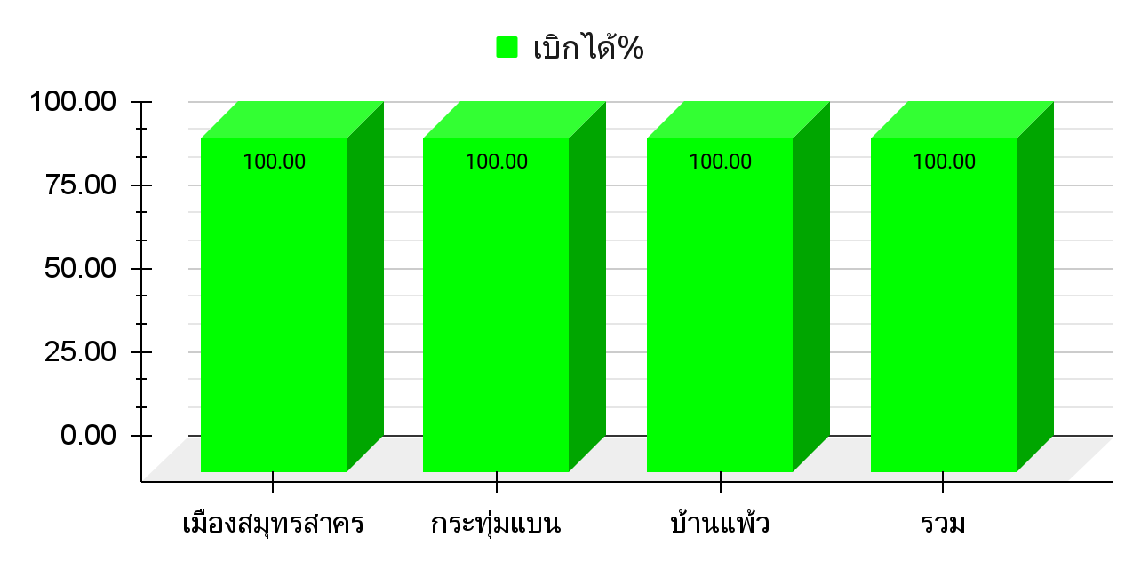
ระบบแจ้งเตือนการเบิกจ่ายงบประมาณ พ.ศ. 2564
😊 SK-WARNING
💢 ข้อมูล ณ วันที่ 30 ก.ย. 2564
ผลการเบิกจ่าย : ตามแผนปฏิบัติราชการกรม พช. ไตรมาส 1 - 4
1) โครงการเพิ่มประสิทธิภาพเครือข่ายกองทุนแม่ของแผ่นดินระดับอำเภอ
หน่วยงาน | งบประมาณ | เบิกจ่าย | เบิกได้% | คงเหลือ
เมืองสมุทรสาคร | 5,400.00 | 5,400.00 | 100.00 | 0.00
กระทุ่มแบน | 5,400.00 | 5,400.00 | 100.00 | 0.00
บ้านแพ้ว | 5,400.00 | 5,400.00 | 100.00 | 0.00
รวม | 16,200.00 | 16,200.00 | 100.00 | 0.00
STRONG Together
พัฒนาชุมชนจังหวัดสมุทรสาคร

Slide 9
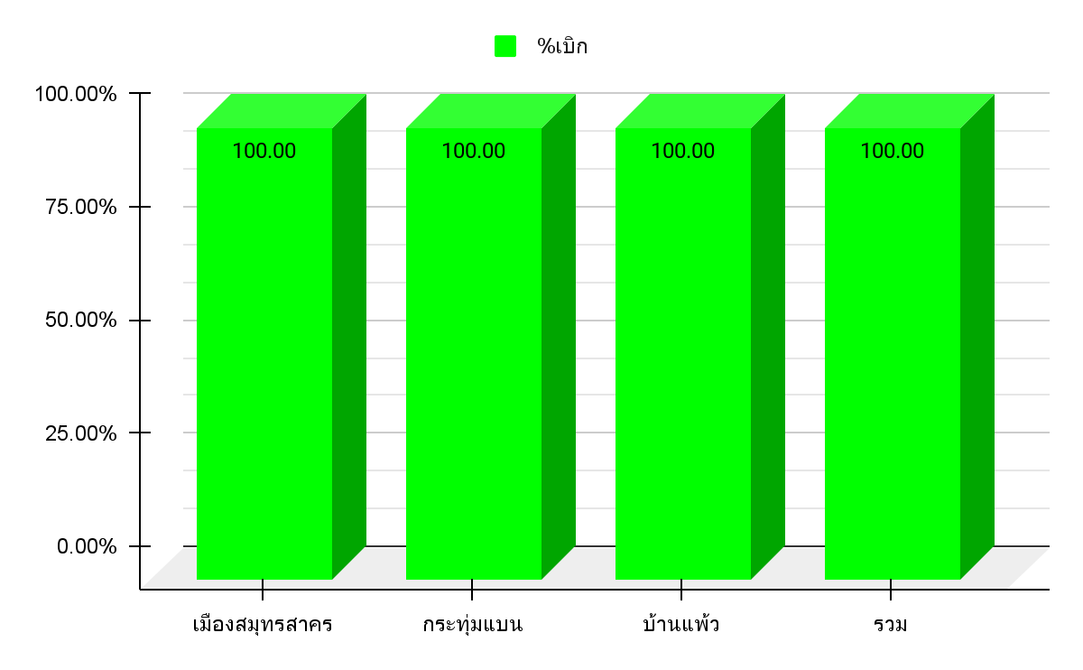
ระบบแจ้งเตือนการเบิกจ่ายงบประมาณ พ.ศ. 2564
😊 SK-WARNING
💢 ข้อมูล ณ วันที่ 30 ก.ย. 2564
ผลการเบิกจ่าย : ตามแผนปฏิบัติราชการกรม พช. ไตรมาส 1 - 4
2) โครงการสร้างและพัฒนาสัมมาชีพชุมชนในระดับหมู่บ้าน
หน่วยงาน | งบประมาณ | เบิกจ่าย | %เบิก | คงเหลือ
เมืองสมุทรสาคร | 325,000.00 | 325,000.00 | 100.00 | 0.00
กระทุ่มแบน | 150,000.00 | 150,000.00 | 100.00 | 0.00
บ้านแพ้ว | 200,000.00 | 200,000.00 | 100.00 | 0.00
รวม | 675,000.00 | 675,000.00 | 100.00 | 0.00
STRONG Together
พัฒนาชุมชนจังหวัดสมุทรสาคร

Slide 10
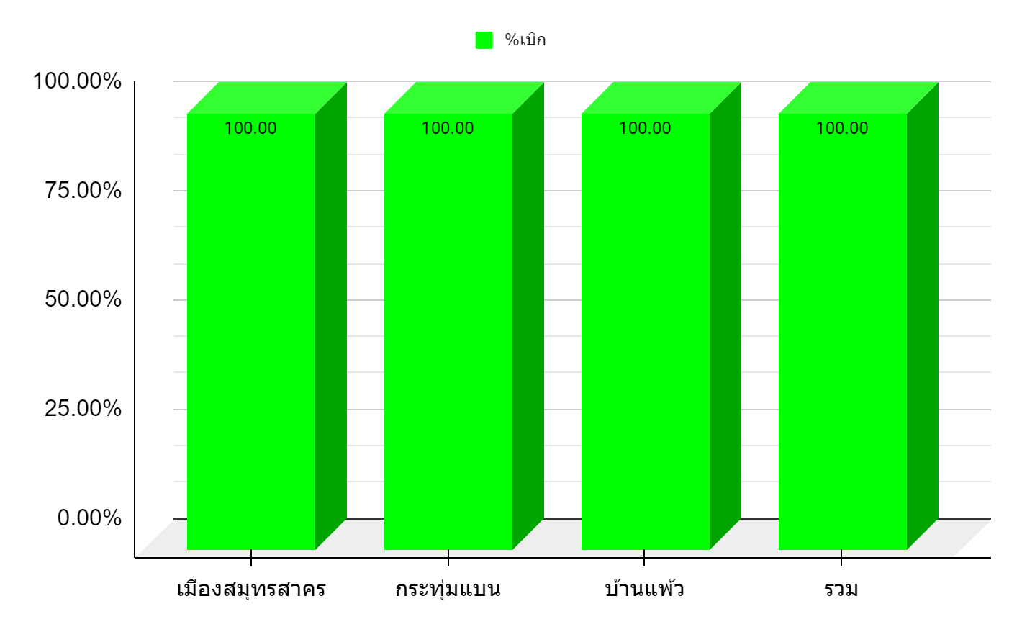
ระบบแจ้งเตือนการเบิกจ่ายงบประมาณ พ.ศ. 2564
😊 SK-WARNING
💢 ข้อมูล ณ วันที่ 30 ก.ย. 2564
ผลการเบิกจ่าย : ตามแผนปฏิบัติราชการกรม พช. ไตรมาส 1 - 4
3) โครงการสัมมนาการเรียนรู้
หน่วยงาน | งบประมาณ | เบิกจ่าย | %เบิก | คงเหลือ
เมืองสมุทรสาคร | 16,200.00 | 16,200.00 | 100.00 | 0.00
กระทุ่มแบน | 8,100.00 | 8,100.00 | 100.00 | 0.00
บ้านแพ้ว | 16,200.00 | 16,200.00 | 100.00 | 0.00
รวม | 40,500.00 | 40,500.00 | 100.00 | 0.00
STRONG Together
พัฒนาชุมชนจังหวัดสมุทรสาคร

Slide 11
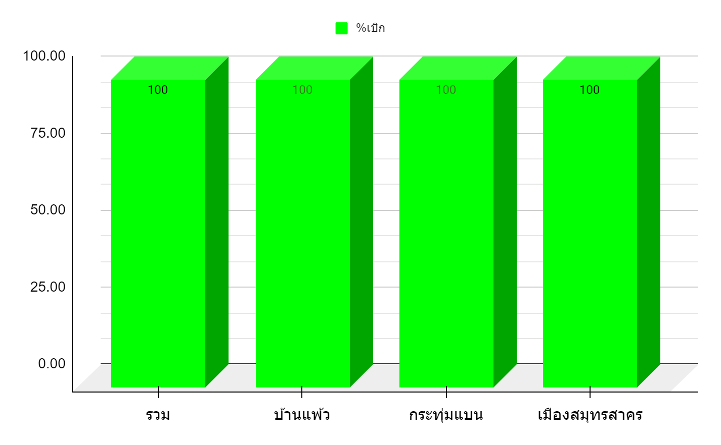
ระบบแจ้งเตือนการเบิกจ่ายงบประมาณ พ.ศ. 2564
😊 SK-WARNING
💢 ข้อมูล ณ วันที่ 30 ก.ย. 2564
ผลการเบิกจ่าย : ตามแผนปฏิบัติราชการกรม พช. ไตรมาส 1-4
4) โครงการจัดทำแผนพัฒนาวิถีชีวิตเศรษฐกิจพอเพียง
หน่วยงาน | งบประมาณ | เบิกจ่าย | %เบิก | คงเหลือ
เมืองสมุทรสาคร | 16,200.00 | 16,200.00 | 100.00 | 0.00
กระทุ่มแบน | 8,100.00 | 8,100.00 | 100.00 | 0.00
บ้านแพ้ว | 16,200.00 | 16,200.00 | 100.00 | 0.00
รวม | 40,500.00 | 40,500.00 | 100.00 | 0.00
STRONG Together
พัฒนาชุมชนจังหวัดสมุทรสาคร

Slide 12
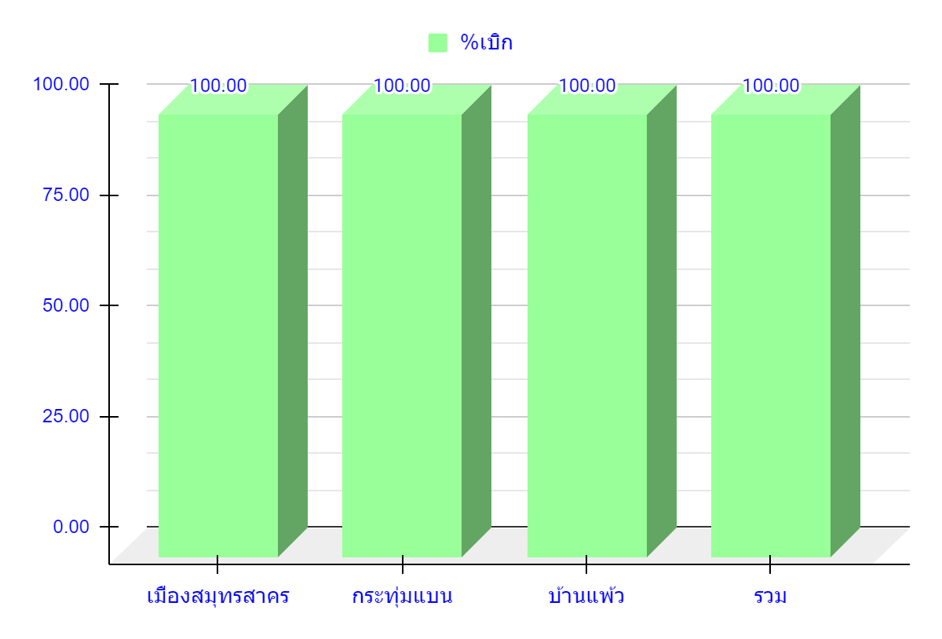
ระบบแจ้งเตือนการเบิกจ่ายงบประมาณ พ.ศ. 2564
😊 SK-WARNING
💢 ข้อมูล ณ วันที่ 30 ก.ย. 2564
ผลการเบิกจ่าย : ตามแผนปฏิบัติราชการกรม พช. ไตรมาส 1-4
5) โครงการเสริมสร้างและพัฒนาผู้นำการเปลี่ยนแปลง
หน่วยงาน | งบประมาณ | เบิกจ่าย | %เบิก | คงเหลือ
เมืองสมุทรสาคร | 51,550.00 | 51,550.00 | 100.00 | 0.00
กระทุ่มแบน | 26,900.00 | 26,900.00 | 100.00 | 0.00
บ้านแพ้ว | 26,900.00 | 26,900.00 | 100.00 | 0.00
รวม | 105,350.00 | 105,350.00 | 100.00 | 0.00
STRONG Together
พัฒนาชุมชนจังหวัดสมุทรสาคร

Slide 13
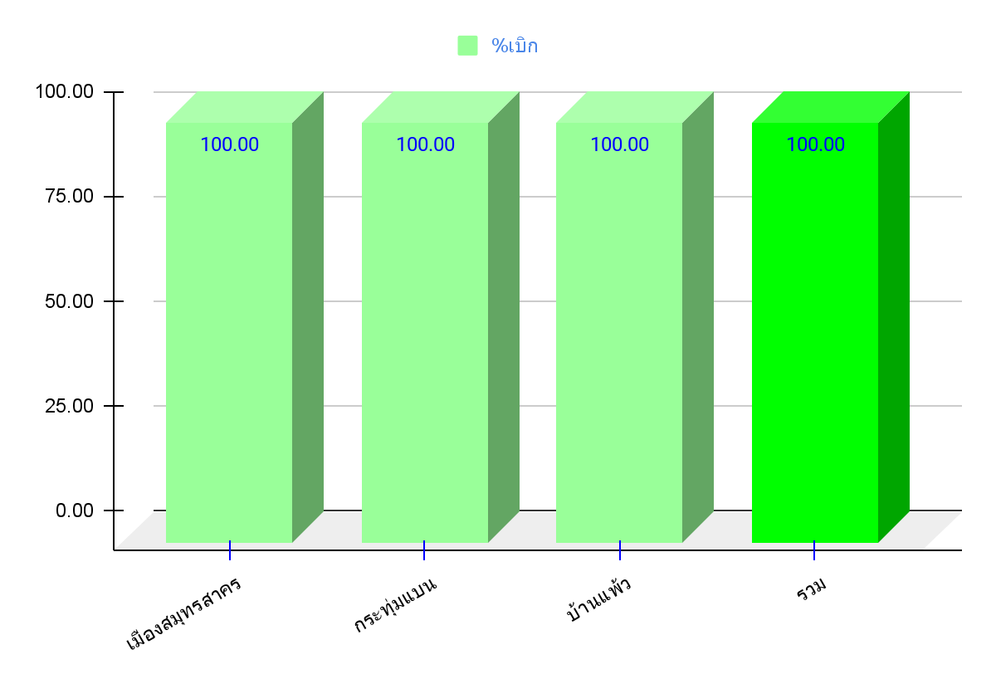
ระบบแจ้งเตือนการเบิกจ่ายงบประมาณ พ.ศ. 2564
😊 SK-WARNING
💢 ข้อมูล ณ วันที่ 30 ก.ย. 2564
ผลการเบิกจ่าย : ตามแผนปฏิบัติราชการกรม พช. ไตรมาส 1-4
6) โครงการประชุมเชิงปฏิบัติการ Mobile Clinic สร้างสุขกองทุนชุมชน
หน่วยงาน | งบประมาณ | เบิกจ่าย | %เบิก | คงเหลือ
เมืองสมุทรสาคร | 12,900.00 | 12,900.00 | 100.00 | 0.00
กระทุ่มแบน | 12,900.00 | 12,900.00 | 100.00 | 0.00
บ้านแพ้ว | 12,900.00 | 12,900.00 | 100.00 | 0.00
รวม | 38,700.00 | 38,700.00 | 100.00 | 0.00
STRONG Together
พัฒนาชุมชนจังหวัดสมุทรสาคร

Slide 14
ระบบแจ้งเตือนการเบิกจ่ายงบประมาณ พ.ศ. 2564
😊 SK-WARNING
💢 ข้อมูล ณ วันที่ 30 ก.ย. 2564
ผลการเบิกจ่าย : ตามแผนปฏิบัติราชการกรม พช. ไตรมาส 1-4
7) โครงการตลาดนัดคนไทยยิ้มได้
หน่วยงาน | งบประมาณ | เบิกจ่าย | %เบิก | คงเหลือ
เมืองสมุทรสาคร | 24,000.00 | 24,000.00 | 100.00 | 0
กระทุ่มแบน | 8,000.00 | 8,000.00 | 100.00 | 0
บ้านแพ้ว | 8,000.00 | 8,000.00 | 100.00 | 0
รวม | 40,000.00 | 40,000.00 | 100.00 | 0
STRONG Together
พัฒนาชุมชนจังหวัดสมุทรสาคร

Slide 15
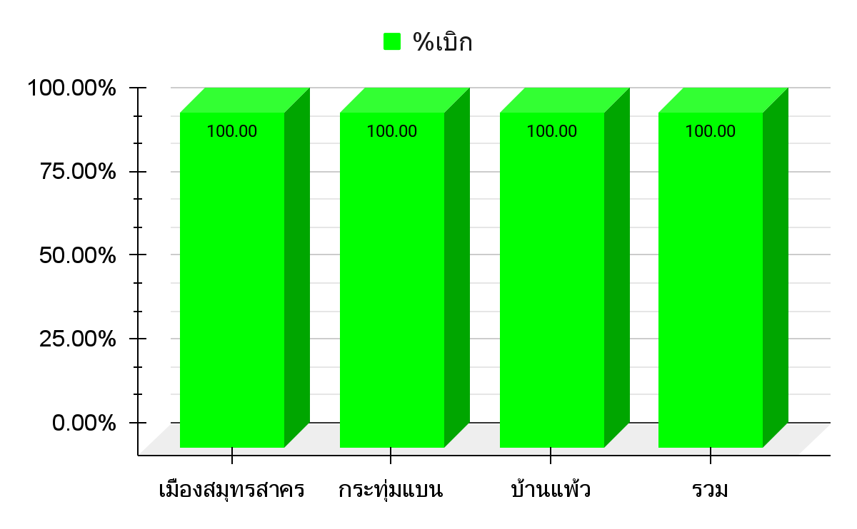
ระบบแจ้งเตือนการเบิกจ่ายงบประมาณ พ.ศ. 2564
😊 SK-WARNING
💢 ข้อมูล ณ วันที่ 30 ก.ย. 2564
ผลการเบิกจ่าย : ตามแผนปฏิบัติราชการกรม พช. ไตรมาส 1-4
8) โครงการส่งเสริมและพัฒนากองทุนแม่ของแผ่นดิน (หมู่บ้านต้นกล้า)
หน่วยงาน | งบประมาณ | เบิกจ่าย | %เบิก | คงเหลือ
เมืองสมุทรสาคร | 8,100.00 | 8,100.00 | 100.00 | 0.00
กระทุ่มแบน | 8,100.00 | 8,100.00 | 100.00 | 0.00
บ้านแพ้ว | 8,100.00 | 8,100.00 | 100.00 | 0.00
รวม | 24,300.00 | 24,300.00 | 100.00 | 0.00
STRONG Together
พัฒนาชุมชนจังหวัดสมุทรสาคร

Slide 16
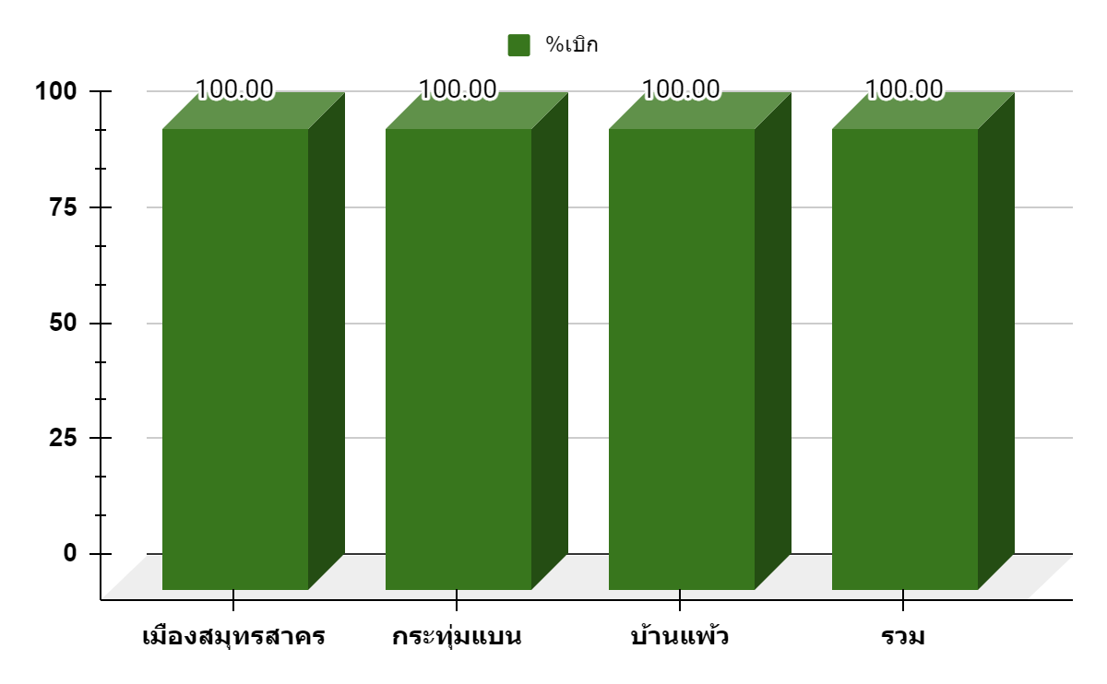
ระบบแจ้งเตือนการเบิกจ่ายงบประมาณ พ.ศ. 2564
😊 SK-WARNING
💢 ข้อมูล ณ วันที่ 30 ก.ย. 2564
ผลการเบิกจ่าย : ตามแผนปฏิบัติราชการกรม พช. ไตรมาส 1-4
9) โครงการประชุมเชิงปฏิบัติการการจัดทำแผนพัฒนาตำบล
หน่วยงาน | งบประมาณ | เบิกจ่าย | %เบิก | คงเหลือ
เมืองสมุทรสาคร | 78,000.00 | 78,000.00 | 100.00 | 0.00
กระทุ่มแบน | 41,600.00 | 41,600.00 | 100.00 | 0.00
บ้านแพ้ว | 62,400.00 | 62,400.00 | 100.00 | 0.00
รวม | 182,000.00 | 182,000.00 | 100.00 | 0.00
STRONG Together
พัฒนาชุมชนจังหวัดสมุทรสาคร

Slide 17
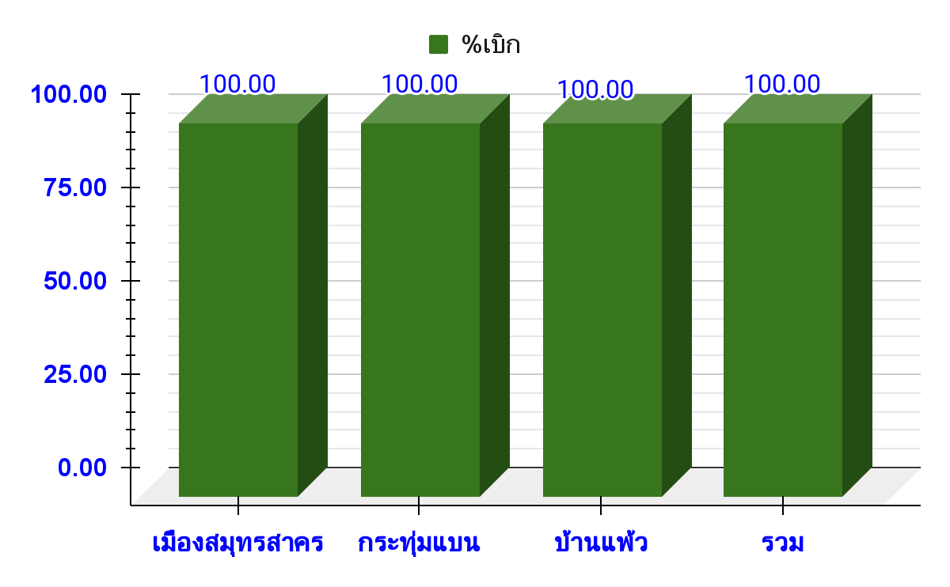
ระบบแจ้งเตือนการเบิกจ่ายงบประมาณ พ.ศ. 2564
😊 SK-WARNING
💢 ข้อมูล ณ วันที่ 30 ก.ย. 2564
ผลการเบิกจ่าย : ตามแผนปฏิบัติราชการกรม พช. ไตรมาส 1-4
10) โครงการขับเคลื่อนกิจกรรมพัฒนาวิถีชีวิตเศรษฐกิจพอเพียงระดับหมู่บ้าน
หน่วยงาน | งบประมาณ | เบิกจ่าย | %เบิก | คงเหลือ
เมืองสมุทรสาคร | 30,000.00 | 30,000.00 | 100.00 | 0.00
กระทุ่มแบน | 15,000.00 | 15,000.00 | 100.00 | 0.00
บ้านแพ้ว | 30,000.00 | 30,000.00 | 100.00 | 0.00
รวม | 75,000.00 | 75,000.00 | 100.00 | 0.00
STRONG Together
พัฒนาชุมชนจังหวัดสมุทรสาคร

Slide 18
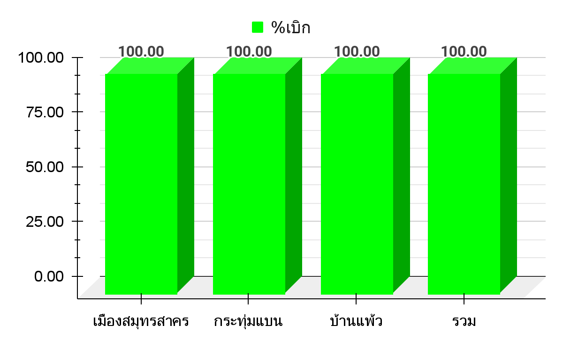
ระบบแจ้งเตือนการเบิกจ่ายงบประมาณ พ.ศ. 2564
😊 SK-WARNING
💢 ข้อมูล ณ วันที่ 30 ก.ย. 2564
ผลการเบิกจ่าย : ตามแผนปฏิบัติราชการกรม พช. ไตรมาส 1-4
11) โครงการจัดตั้งและพัฒนากลุ่มอาชีพ
หน่วยงาน | งบประมาณ | เบิกจ่าย | %เบิก | คงเหลือ
เมืองสมุทรสาคร | 8,700.00 | 8,700.00 | 100.00 | 0.00
กระทุ่มแบน | 8,700.00 | 8,700.00 | 100.00 | 0.00
บ้านแพ้ว | 8,700.00 | 8,700.00 | 100.00 | 0.00
รวม | 26,100.00 | 26,100.00 | 100.00 | 0.00
STRONG Together
พัฒนาชุมชนจังหวัดสมุทรสาคร

Slide 19
ระบบแจ้งเตือนการเบิกจ่ายงบประมาณ พ.ศ. 2564
😊 SK-WARNING
💢 ข้อมูล ณ วันที่ 30 ก.ย. 2564
ผลการเบิกจ่าย : ตามแผนปฏิบัติราชการกรม พช. ไตรมาส 1-4
12) โครงการการบริหารจัดเก็บและใช้ประโยชน์ข้อมูล จปฐ.
หน่วยงาน | งบประมาณ | เบิกจ่าย | %เบิก | คงเหลือ
เมืองสมุทรสาคร | 1,137,960.00 | 1,137,960.00 | 100.00 | 0.00
กระทุ่มแบน | 728,100.00 | 728,100.00 | 100.00 | 0.00
บ้านแพ้ว | 347,940.00 | 347,940.00 | 100.00 | 0.00
รวม | 2,214,000.00 | 2,214,000.00 | 100.00 | 0.00
STRONG Together
พัฒนาชุมชนจังหวัดสมุทรสาคร

Slide 20
ระบบแจ้งเตือนการเบิกจ่ายงบประมาณ พ.ศ. 2564
😊 SK-WARNING
💢 ข้อมูล ณ วันที่ 30 ก.ย. 2564
ผลการเบิกจ่าย : ตามแผนปฏิบัติราชการกรม พช. ไตรมาส 1-4
13) โครงการการบริหารจัดเก็บและใช้ประโยชน์ข้อมูล กชช.2ค
หน่วยงาน | งบประมาณ | เบิกจ่าย | %เบิก | คงเหลือ
เมืองสมุทรสาคร | 2,875.00 | 2,875.00 | 100.00 | 0.00
กระทุ่มแบน | 1,900.00 | 1,900.00 | 100.00 | 0.00
บ้านแพ้ว | 1,300.00 | 1,300.00 | 100.00 | 0.00
รวม | 6,075.00 | 6,075.00 | 100.00 | 0.00
STRONG Together
พัฒนาชุมชนจังหวัดสมุทรสาคร

Slide 21
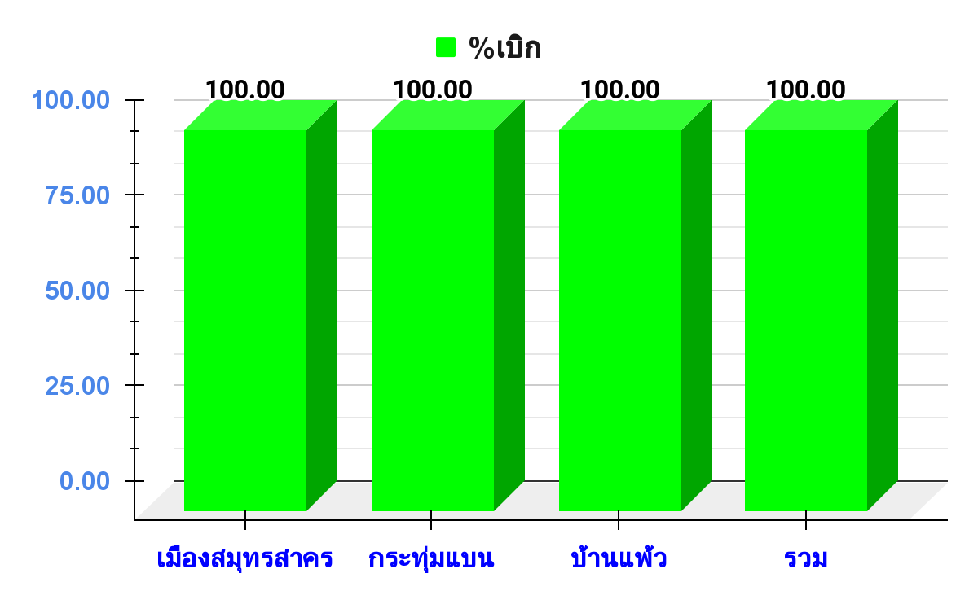
ระบบแจ้งเตือนการเบิกจ่ายงบประมาณ พ.ศ. 2564
😊 SK-WARNING
💢 ข้อมูล ณ วันที่ 30 ก.ย. 2564
ผลการเบิกจ่าย : ตามแผนปฏิบัติราชการกรม พช. ไตรมาส 1-4
14) โครงการนำเสนอผลจัดเก็บและรับรองข้อมูล จปฐ. ระดับ อปท.
หน่วยงาน | งบประมาณ | เบิกจ่าย | %เบิก | คงเหลือ
เมืองสมุทรสาคร | 81,600.00 | 81,600.00 | 100.00 | 0.00
กระทุ่มแบน | 48,000.00 | 48,000.00 | 100.00 | 0.00
บ้านแพ้ว | 48,000.00 | 48,000.00 | 100.00 | 0.00
รวม | 177,600.00 | 177,600.00 | 100.00 | 0.00
STRONG Together
พัฒนาชุมชนจังหวัดสมุทรสาคร

Slide 22
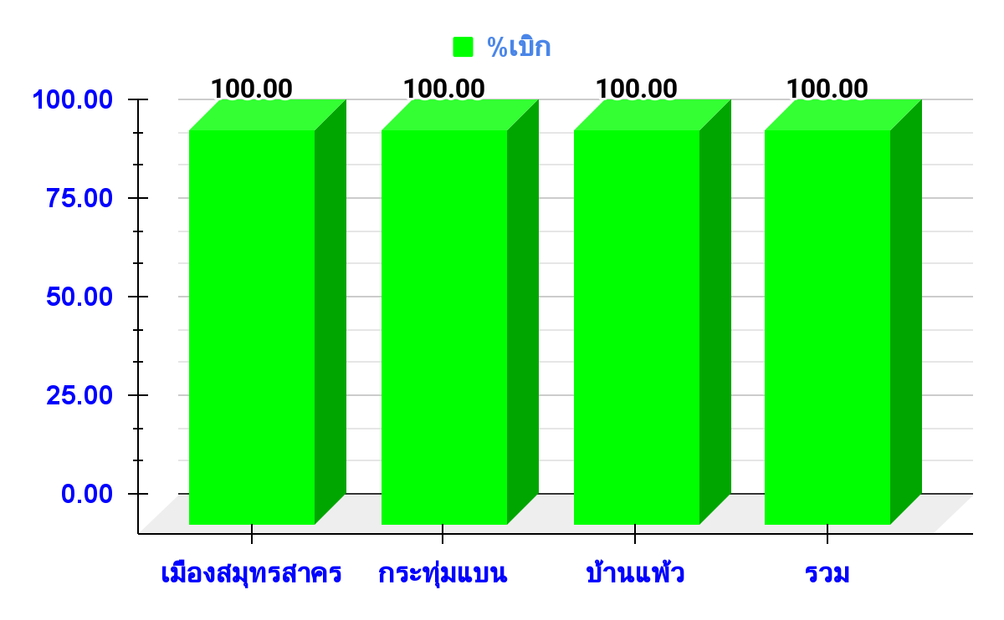
ระบบแจ้งเตือนการเบิกจ่ายงบประมาณ พ.ศ. 2564
😊 SK-WARNING
💢 ข้อมูล ณ วันที่ 30 ก.ย. 2564
ผลการเบิกจ่าย : ตามแผนปฏิบัติราชการกรม พช. ไตรมาส 1-4
15) โครงการการบริหารจัดเก็บและใช้ประโยชน์ข้อมูล กชช.2ค ระดับ อปท.
หน่วยงาน | งบประมาณ | เบิกจ่าย | %เบิก | คงเหลือ
เมืองสมุทรสาคร | 28,500.00 | 28,500.00 | 100.00 | 0.00
กระทุ่มแบน | 15,200.00 | 15,200.00 | 100.00 | 0.00
บ้านแพ้ว | 13,300.00 | 13,300.00 | 100.00 | 0.00
รวม | 57,000.00 | 57,000.00 | 100.00 | 0.00
STRONG Together
พัฒนาชุมชนจังหวัดสมุทรสาคร

Slide 23
ระบบแจ้งเตือนการเบิกจ่ายงบประมาณ พ.ศ. 2564
😊 SK-WARNING
💢 ข้อมูล ณ วันที่ 30 ก.ย. 2564
ผลการเบิกจ่าย : ตามแผนปฏิบัติราชการกรม พช. ไตรมาส 1-4
16) โครงการสนับสนุนกิจกรรมหมู่บ้านต้นกล้ากองทุนแม่ของแผ่นดิน
หน่วยงาน | งบประมาณ | เบิกจ่าย | %เบิก | คงเหลือ
เมืองสมุทรสาคร | 5,000.00 | 5,000.00 | 100.00 | 0.00
กระทุ่มแบน | 5,000.00 | 5,000.00 | 100.00 | 0.00
บ้านแพ้ว | 5,000.00 | 5,000.00 | 100.00 | 0.00
รวม | 15,000.00 | 15,000.00 | 100.00 | 0.00
STRONG Together
พัฒนาชุมชนจังหวัดสมุทรสาคร

Slide 24
ระบบแจ้งเตือนการเบิกจ่ายงบประมาณ พ.ศ. 2564
😊 SK-WARNING
💢 ข้อมูล ณ วันที่ 30 ก.ย. 2564
ผลการเบิกจ่าย : ตามแผนปฏิบัติราชการกรม พช. ไตรมาส 1-4
17) โครงการประชุมเชิงปฏิบัติการถอดบทเรียนและประเมินผลการพัฒนาหมู่บ้านเศรษฐกิจพอเพียง
หน่วยงาน | งบประมาณ | เบิกจ่าย | %เบิก | คงเหลือ
เมืองสมุทรสาคร | 16,200.00 | 16,200.00 | 100.00 | 0.00
กระทุ่มแบน | 8,100.00 | 3,000.00 | 37.04 | 5,100.00
บ้านแพ้ว | 16,200.00 | 10,200.00 | 62.96 | 6,000.00
รวม | 40,500.00 | 29,400.00 | 72.59 | 11,100.00
STRONG Together
พัฒนาชุมชนจังหวัดสมุทรสาคร

Slide 25
ระบบแจ้งเตือนการเบิกจ่ายงบประมาณ พ.ศ. 2564
😊 SK-WARNING
💢 ข้อมูล ณ วันที่ 27 ก.ย. 2564
ผลการเบิกจ่าย : ตามแผนปฏิบัติราชการกรม พช. ไตรมาส 1-4
18) โครงการส่งเสริมการมีส่วนร่วมภาคประชาชนในการสร้างความโปร่งใสและป้องกันการทุจริต
ประพฤติมิชอบ
หน่วยงาน | งบประมาณ | เบิกจ่าย | %เบิก | คงเหลือ
เมืองสมุทรสาคร | 12,000.00 | 12,000.00 | 100.00 | 0.00
กระทุ่มแบน | 12,000.00 | 12,000.00 | 100.00 | 0.00
บ้านแพ้ว | 12,000.00 | 12,000.00 | 100.00 | 0.00
รวม | 36,000.00 | 36,000.00 | 100.00 | 0.00
STRONG Together
พัฒนาชุมชนจังหวัดสมุทรสาคร

Slide 26
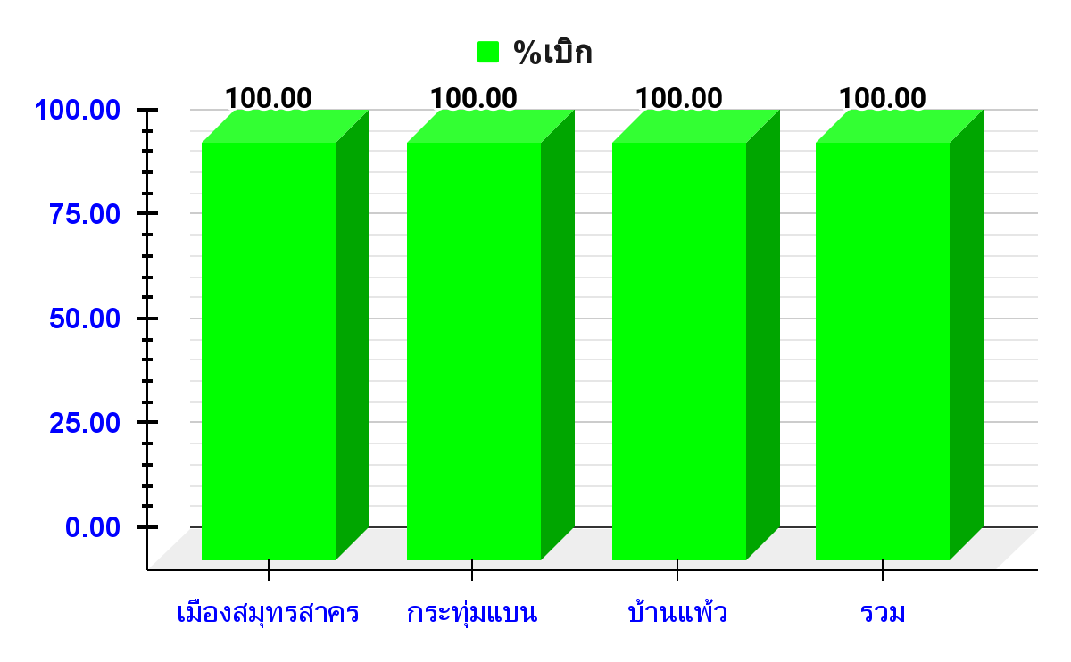
ระบบแจ้งเตือนการเบิกจ่ายงบประมาณ พ.ศ. 2564
😊 SK-WARNING
💢 ข้อมูล ณ วันที่ 30 ก.ย. 2564
ผลการเบิกจ่าย : ตามแผนปฏิบัติราชการกรม พช. ไตรมาส 1-4
19) โครงการส่งเสริมและสนับสนุนศูนย์บริการส่งเสริมเศรษฐกิจฐานราก
หน่วยงาน | งบประมาณ | เบิกจ่าย | %เบิก | คงเหลือ
เมืองสมุทรสาคร | 4,100.00 | 4,100.00 | 100.00 | 0.00
กระทุ่มแบน | 4,100.00 | 4,100.00 | 100.00 | 0.00
บ้านแพ้ว | 4,100.00 | 4,100.00 | 100.00 | 0.00
รวม | 12,300.00 | 12,300.00 | 100.00 | 0.00
STRONG Together
พัฒนาชุมชนจังหวัดสมุทรสาคร

Slide 27
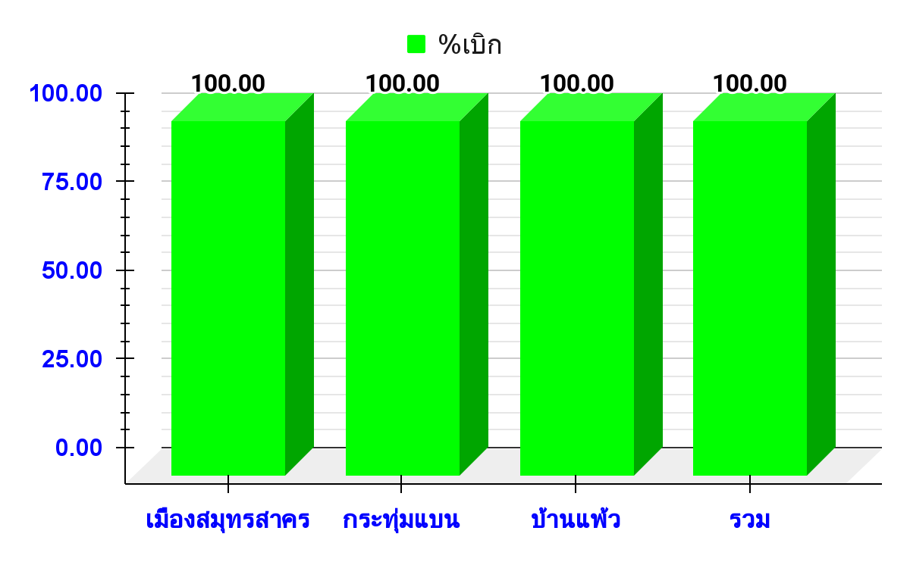
ระบบแจ้งเตือนการเบิกจ่ายงบประมาณ พ.ศ. 2564
😊 SK-WARNING
💢 ข้อมูล ณ วันที่ 30 ก.ย. 2564
ผลการเบิกจ่าย : ตามแผนปฏิบัติราชการกรม พช. ไตรมาส 1-4
20) โครงการพัฒนาคุณภาพชีวิตสู้วิกฤตโควิด-19
หน่วยงาน | งบประมาณ | เบิกจ่าย | %เบิก | คงเหลือ
เมืองสมุทรสาคร | 8,000.00 | 8,000.00 | 100.00 | 0.00
กระทุ่มแบน | 4,000.00 | 4,000.00 | 100.00 | 0.00
บ้านแพ้ว | 4,000.00 | 4,000.00 | 100.00 | 0.00
รวม | 16,000.00 | 16,000.00 | 100.00 | 0.00
STRONG Together
พัฒนาชุมชนจังหวัดสมุทรสาคร

Slide 28
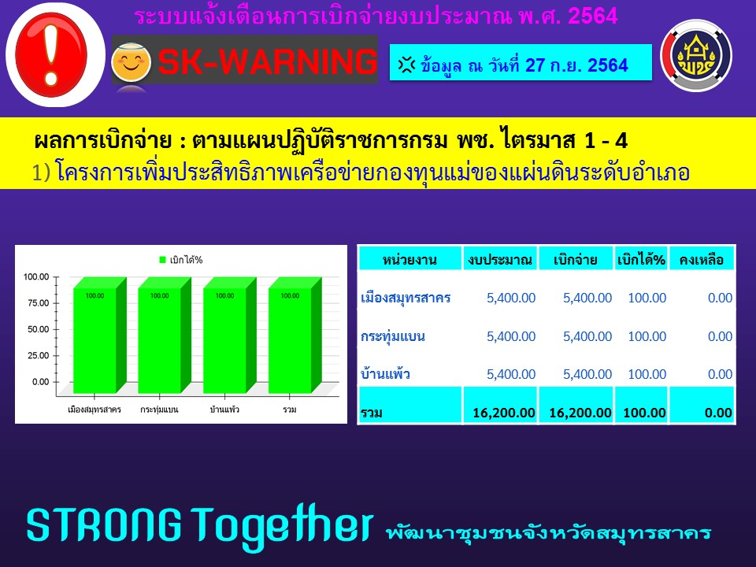
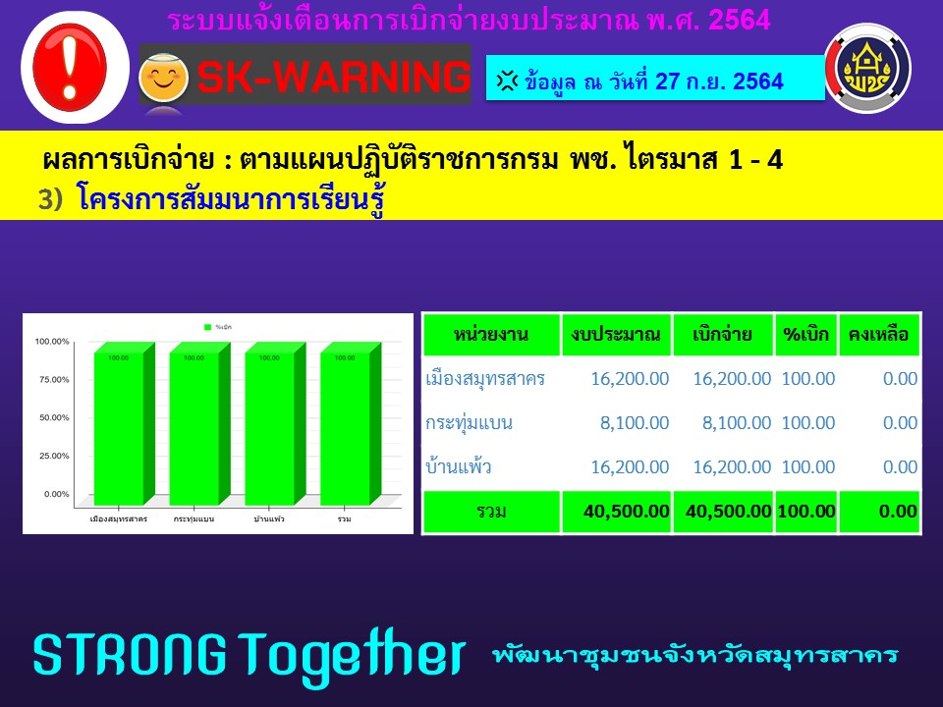
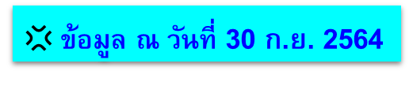
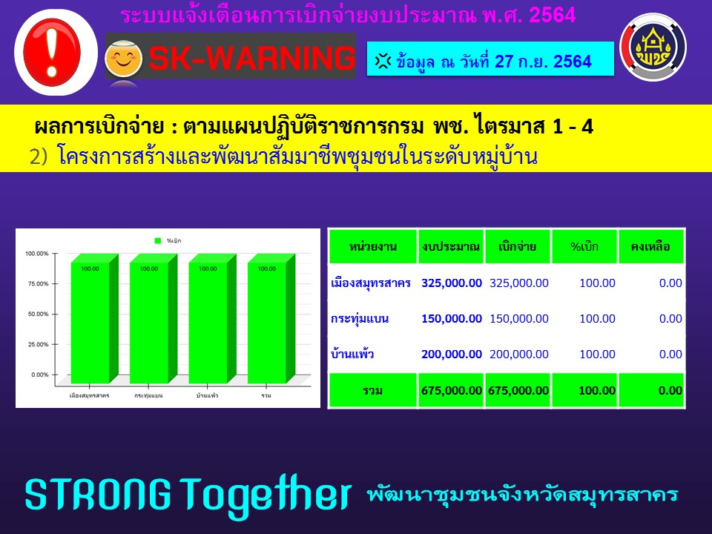
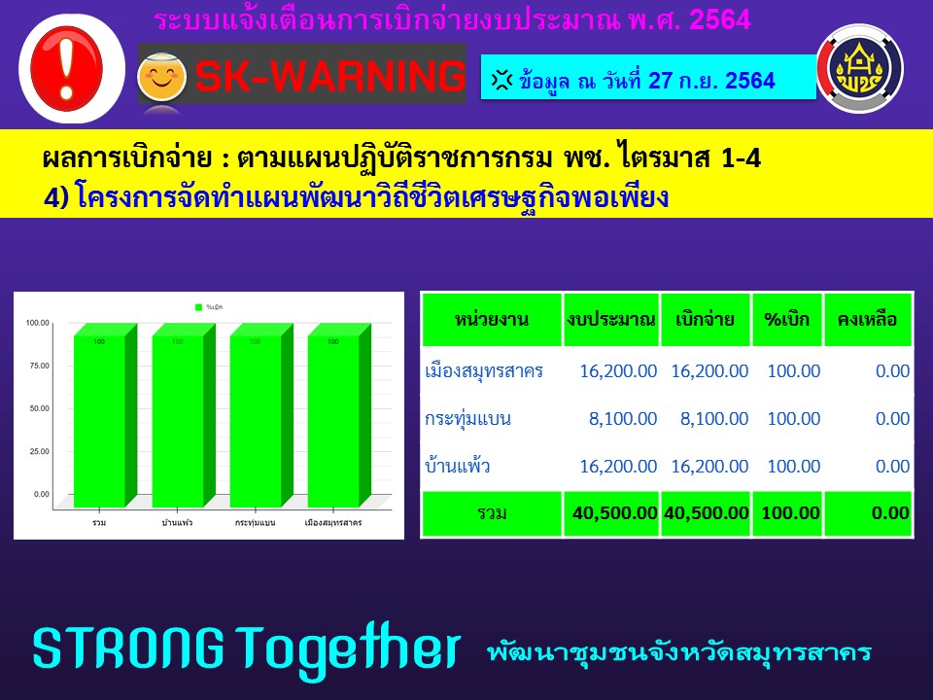

Slide 29
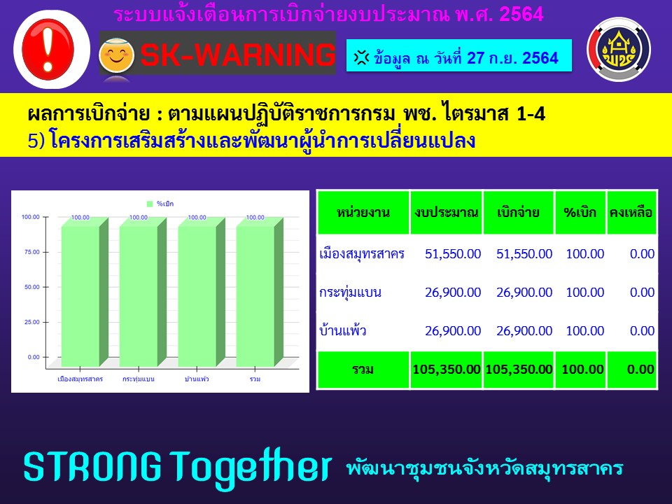
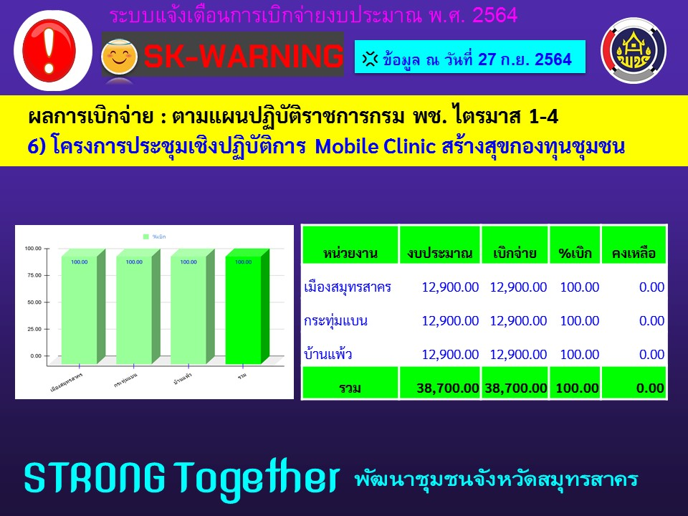
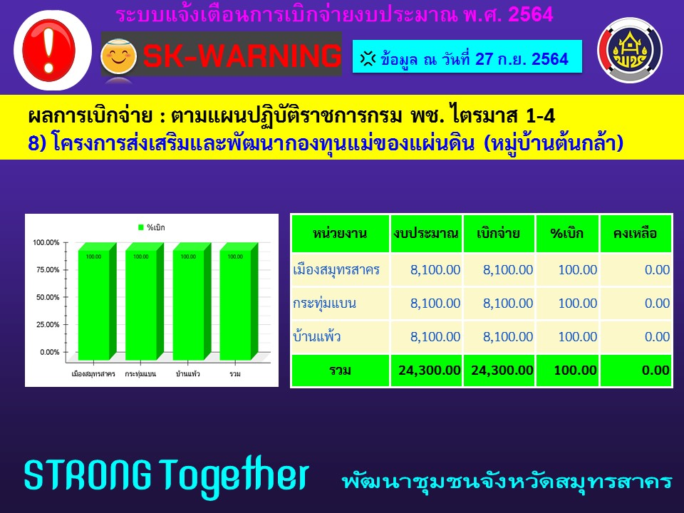


Slide 30
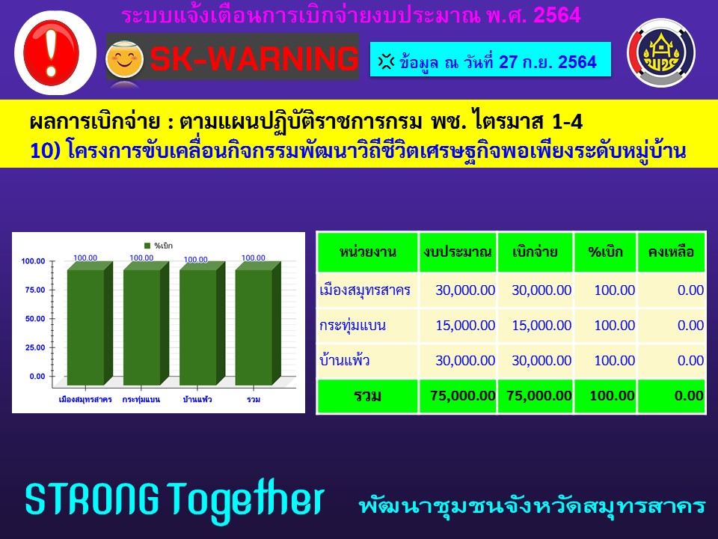
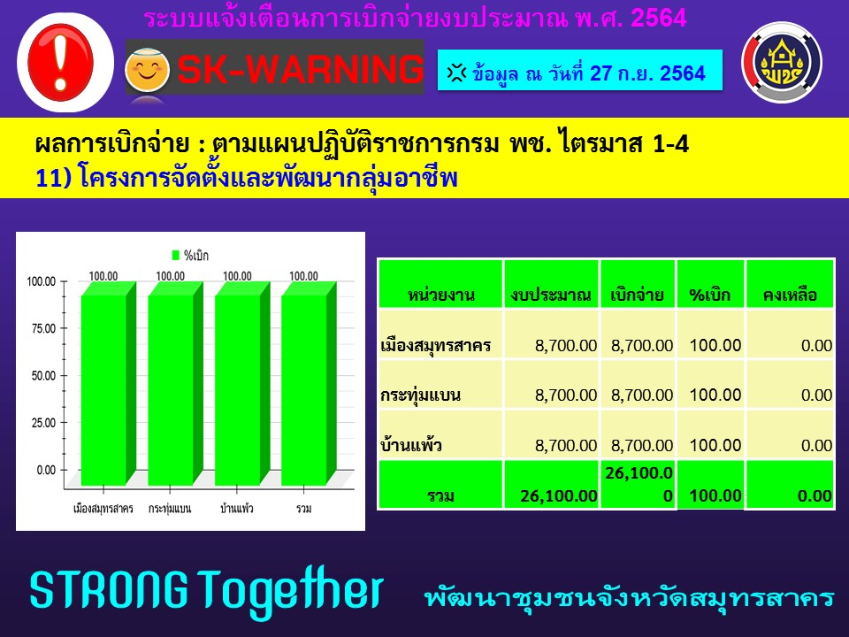
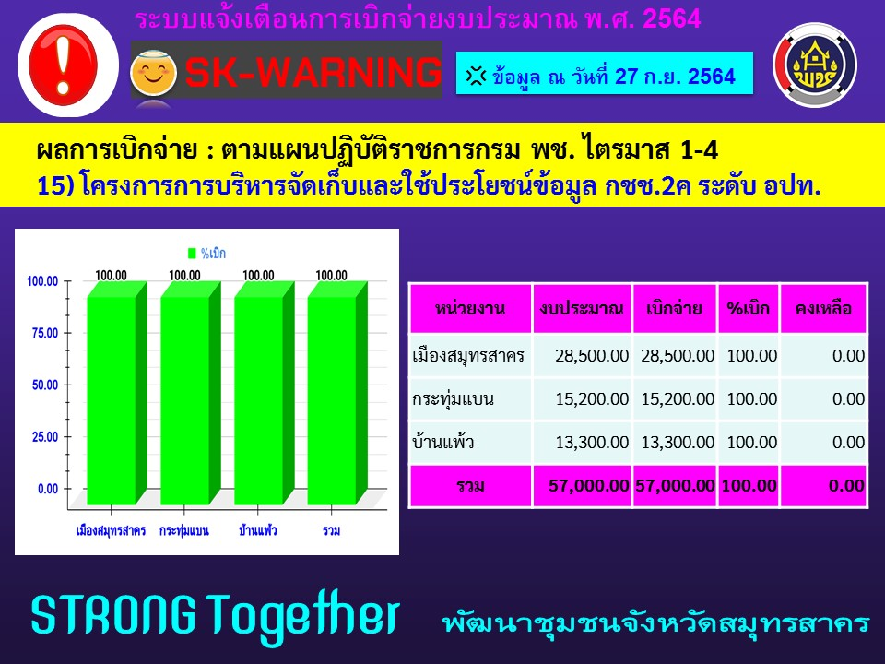
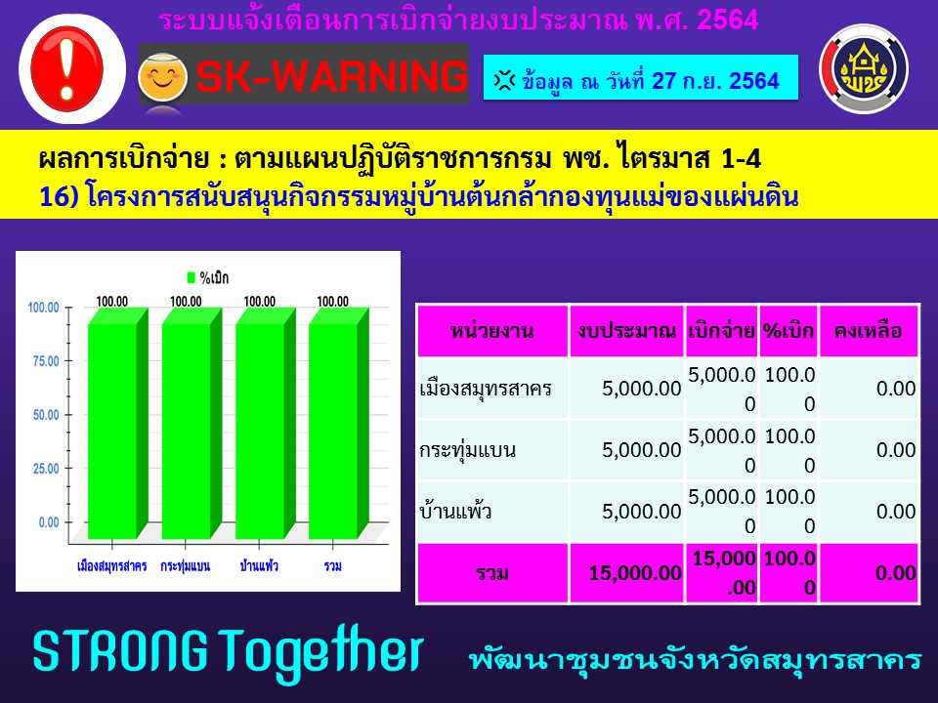

Slide 31
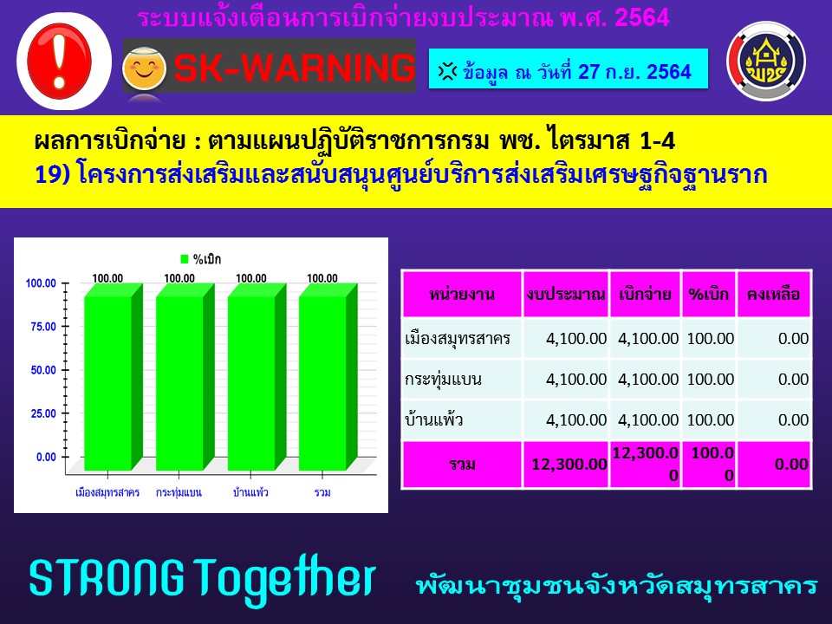
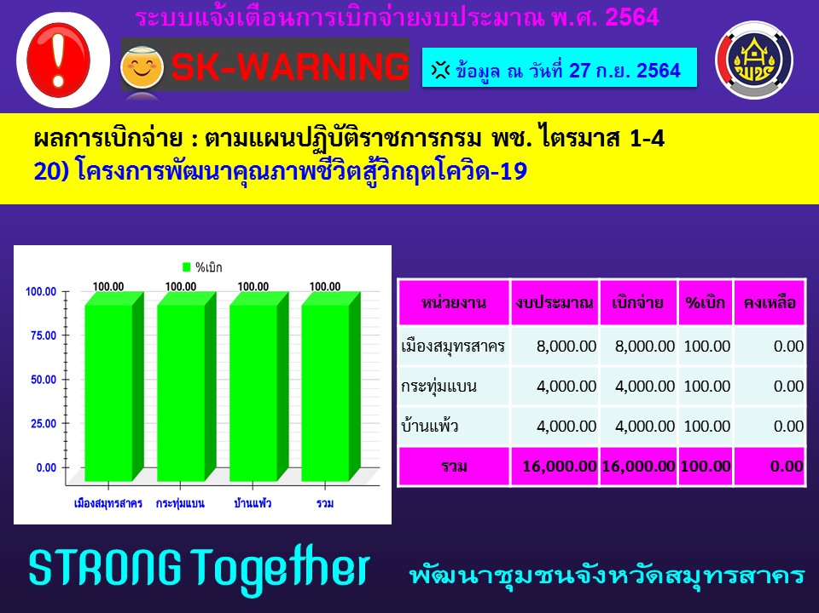

Slide 32


